Slide 1
KU 2020 스마트 캠퍼스 데이터톤
SK 미래관 SSS 지수 분석 및 예측
통계학과 김지민
통계학과 신나리
통계학과 이소연

Slide 2
CONTENT
REVIEW
SSS 지수 설명 및 지난 발표 리뷰
1
PROGRESS
사용자 맞춤 SSS 지수 설정
기타 학습 공간 SSS지수 예측
SSS지수 시각화
2
DIRECTION
실시간 시각화
어플 및 웹사이트 구현
3
LIMITATION
이산화탄소 및 미세먼지 농도 예측
4

Slide 3




1. REVIEW
SSS 지수
(Sustainable Study Space)
GOAL: SK미래관의 지속 가능한 학습 공간 사용을 위하여 ‘학습 환경 지수’ 를 개발 및 시각화
SSS(Sustainable Study Space) 지수란?
SK미래관 내 단위시간 별 온도, 습도, co2, 먼지의 측정치를 각각의 알고리즘에 대입하여 점수화
1~5 점, 공부하기에 좋은 환경일 수록 높은 점수
실시간으로 캐럴,스터디룸, 그리고 기타 학습 공간 환경에 대한 SSS지수 산출 및 시각화

Slide 4

1. REVIEW
1.REVIEW
지난 활동 요약SSS지수
SK 미래관 IOT 센서 데이터 전처리
SSS지수 개발을 위한 학습환경 관련 논문 정독
미세먼지, 이산화탄소 변수에 대한 점수화 알고리즘 구축

Slide 5
2. PROGRESS
2.PROGRESS
KU 2020 스마트 캠퍼스 데이터톤
01. 사용자 맞춤화SSS지수
개인에 따라 온도/습도/co2/먼지 중 민감한 요소가 다를 수 있음
앱 내 유저 인터페이스에서 사용자가 온도/습도/co2/먼지 중 중요한 요소를 선택하게 함
( 복수 선택 / 선택 안함 가능 )
사용자의 입력에 따라 각 변수가 SSS 지수 산출 과정에서 갖는 가중치를 다르게 설정

Slide 6
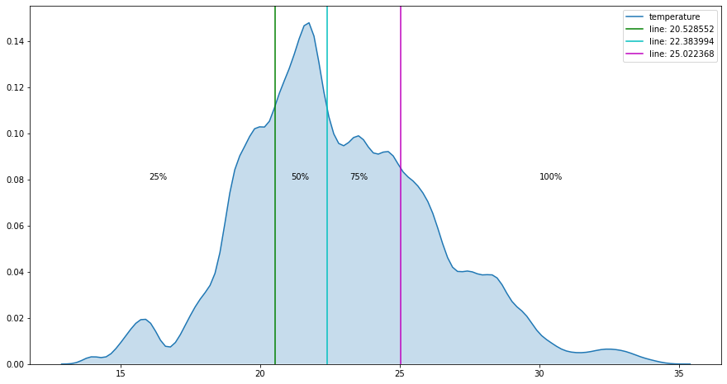
2. PROGRESS
2.PROGRESS
KU 2020 스마트 캠퍼스 데이터톤
01. 사용자 맞춤화SSS지수
온도 변수의 경우, 사람과 계절에 따라 ＇시원함＇을 선호하는 경우와 ‘따뜻함’을 선호하는 경우가 다름
→ 따뜻한/시원한 강의실의 선호여부를 선택하게 함
이에 따라 정배점(25/50/75/100),
혹은 역배점(100/75/50/25)을 설정
계절/월별 온도 편차가 크기 때문에 모든 날에 대해 같은 분류 기준을 적용하기 어려움
전 날 측정된 온도 데이터의 분포를 사분위수(Q4)에 따라 네 구간으로 나누어 분류 기준 설정
온도 데이터 구간 분할의 예시

Slide 7
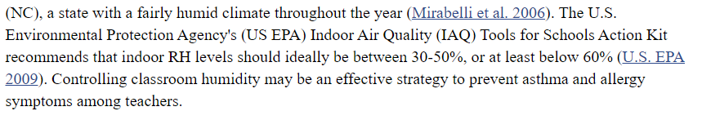
2. PROGRESS
2.PROGRESS
KU 2020 스마트 캠퍼스 데이터톤
01. 사용자 맞춤화SSS지수
* 출처: Exploration of the effects of classroom humidity levels on teachers’ respiratory symptoms (2016)
습도 변수의 경우 개인의 선호 기준이 모호하므로 좋음/나쁨의 binary 기준 채택
저명한 ‘이상적인 실내 습도＇ 기준에 따라 30-60%를 쾌적한 습도라 판단
이 외의 습도에 대해서는 쾌적하지 않다고 판단
미세먼지와 co2의 경우 낮을 수록 높은 점수를 부여, 구간 분류는 한국 기상청의 기준에 따름

Slide 8

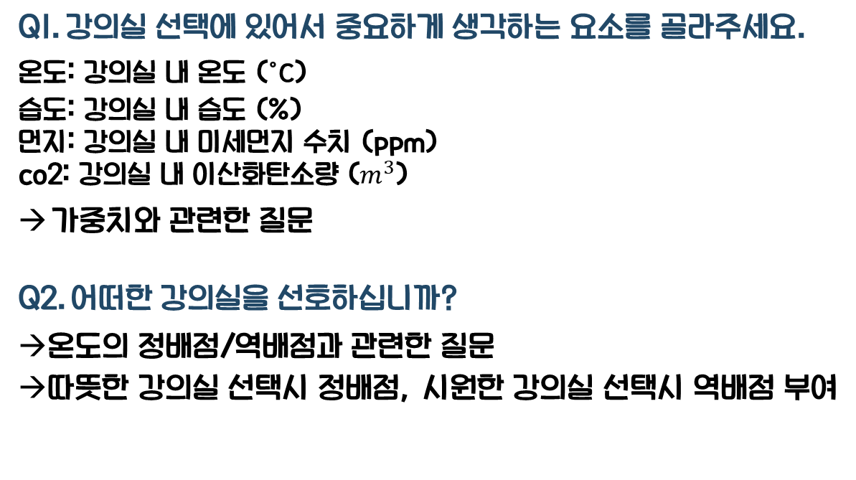
2. PROGRESS
2.PROGRESS
2.PROGRESS
KU 2020 스마트 캠퍼스 데이터톤
KU 2020 스마트 캠퍼스 데이터톤
01. 사용자 맞춤화 - 앱 구현 예시
Q1.강의실 선택에 있어서 중요하게 생각하는 요소를 골라주세요.
온도: 강의실 내 온도 (°C)
습도: 강의실 내 습도 (%)
먼지: 강의실 내 미세먼지 수치 (ppm)
co2: 강의실 내 이산화탄소량 ($m^{3}$)
가중치와 관련한 질문
Q2.어떠한 강의실을 선호하십니까?
→온도의 정배점/역배점과 관련한 질문
→따뜻한 강의실 선택시 정배점, 시원한 강의실 선택시 역배점 부여
SSS지수 알리미
Q1. 강의실 선택에 있어서 중요하게 생각하는 요소를 골라주세요.
□온도 □습도 □먼지 □co2
Q2. 어떠한 강의실을 선호하십니까?
□따뜻한 강의실
□시원한 강의실
OK

Slide 9
2. PROGRESS
2.PROGRESS
KU 2020 스마트 캠퍼스 데이터톤
01. 사용자 맞춤화 - 가중치 예시
Q1 중요 요인으로 온도 선택,
Q2 따뜻한 강의실 선택
Q1 중요 요인으로 온도 외 다른 요인 선택,
Q2 따뜻한 강의실 선택
따뜻한 강의실을 선택했기 때문에 온도가 높은 강의실일 수록 높은 점수를 부여받는 정배점 알고리즘 적용
중요 요인으로 온도를 선택했기 때문에 온도에 가중치 적용
-> 온도 부분에서 높은 점수를 받은 '따뜻한’
강의실의 SSS지수가 가장 높게 도출
VS
따뜻한 강의실을 선택했기 때문에 온도가 높은 강의실일 수록 높은 점수를 부여받는 정배점 알고리즘 적용
중요하다고 선택한 다른 변수의 가중치가 온도 변수의 가중치 보다 높게 적용
-> SSS지수에 산출에 있어 온도 보다 다른
선택 요인의 영향력이 높아지게 됨

Slide 10
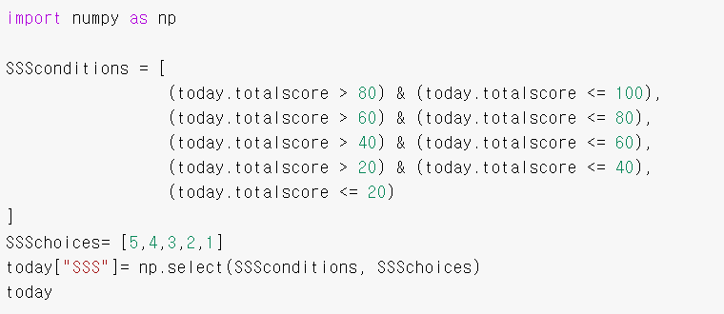
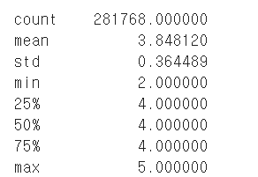
2. PROGRESS
2.PROGRESS
KU 2020 스마트 캠퍼스 데이터톤
01. 사용자 맞춤화 - Summary
구축된 co2, 미세먼지, 온도, 습도에 대한 점수화 알고리즘을 바탕으로 점수 산출
사용자의 성향에 따라 각 점수에 가중치를 부여하여 100점 만점 기준 가중 평균
각 구간을 20점으로 나누어 1점~5점 사이의 SSS지수 산출
SSS지수 산출 코드
2020.06.16의 SSS지수 분포

Slide 11
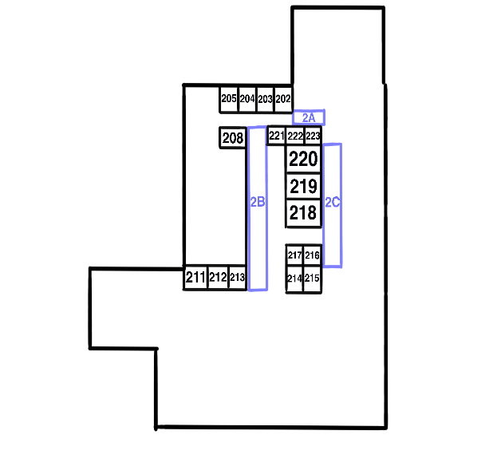
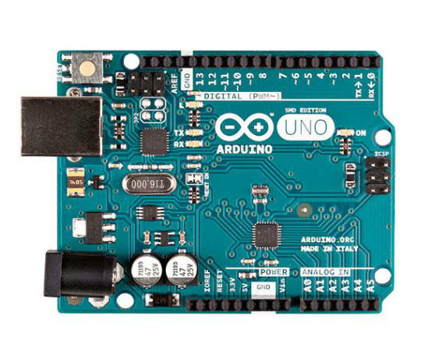
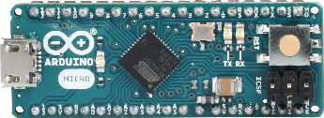
2. PROGRESS
2.PROGRESS
KU 2020 스마트 캠퍼스 데이터톤
02. 기타학습공간 데이터 예측-수집
SK 미래관 현장 조사를 토대로 미래관 내 존재하는 총 21개의 기타 학습 공간 정의
아두이노(Arduino) 센서키트를 통해 SK 미래관 내 기타 학습 공간의 온도 및 습도 데이터를 직접 측정
각 기타 학습 공간마다 30분 씩 1분 단위 데이터 측정
총 1364개의 instance 수집
기타 학습 공간 표시
아두이노(Arduino)

Slide 12
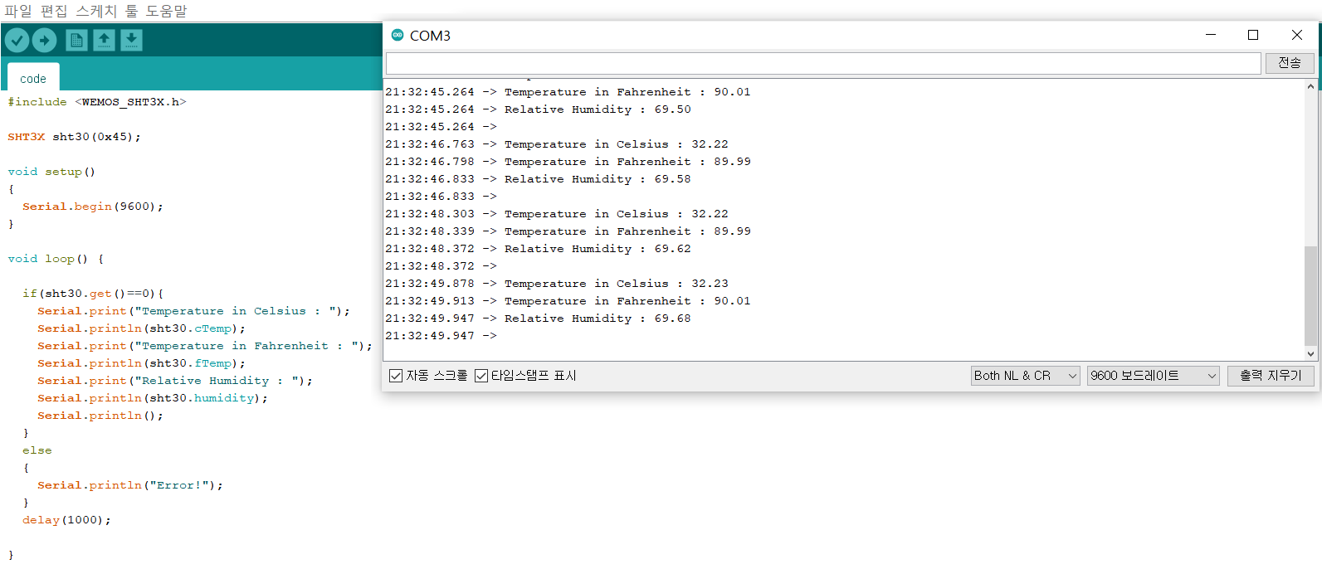
2. PROGRESS
2.PROGRESS
KU 2020 스마트 캠퍼스 데이터톤
02. 기타학습공간 데이터 예측-수집
사용한 아두이노 소스 코드

Slide 13
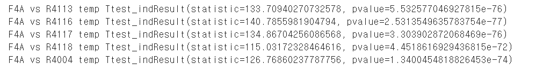
2. PROGRESS
2.PROGRESS
KU 2020 스마트 캠퍼스 데이터톤
02. 기타학습공간 데이터 예측-검정
대립가설(H1) 수립:
“기타 학습 공간(개방 공간)의 온도와 습도는 캐럴/스터디룸(폐쇄 공간)의 온도와 습도와 다를 것이다”
기타 학습 공간의 주변 강의실 정의: 해당 기타 학습 공간과 가장 인접한 3-5개의 강의실을 매칭
t-test 검정결과: 동시간대에 측정된 두 공간의 온도, 습도 데이터의 모평균이 다르다
T-test 검정 예시

Slide 14
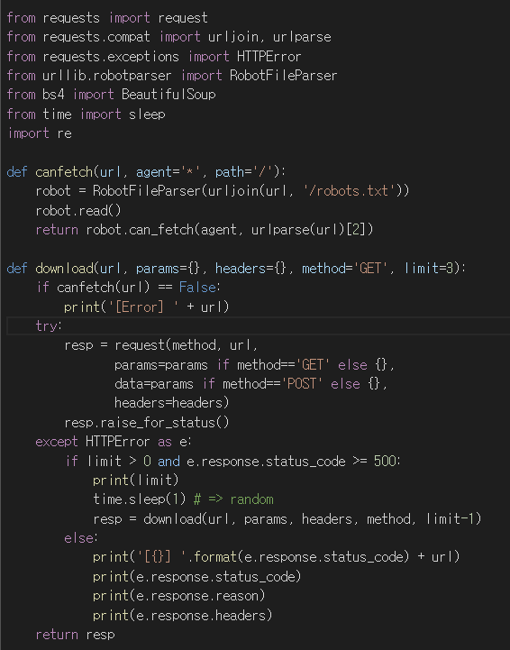
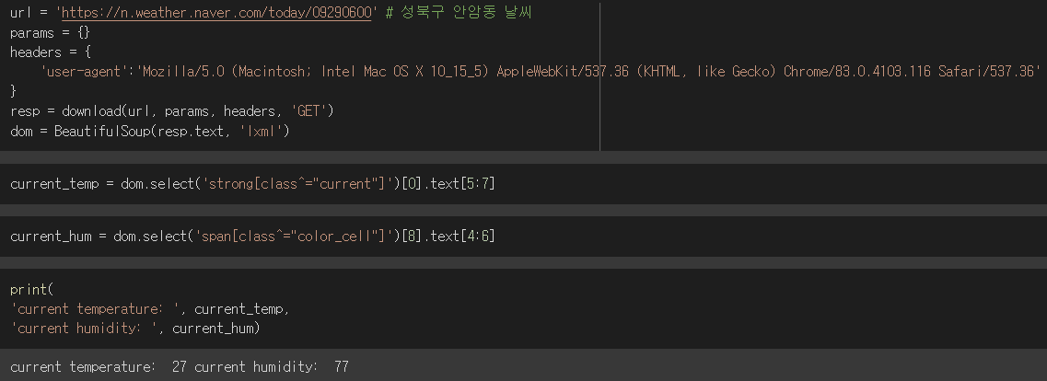
2. PROGRESS
2.PROGRESS
KU 2020 스마트 캠퍼스 데이터톤
02. 기타학습공간 데이터 예측-외부 날씨 데이터
두 학습 공간의 차이에 대해 개방 공간이 폐쇄 공간에 비해 외부 날씨의 영향이 클 것이다는 가설 설정
기타 학습 공간의 SSS지수 예측 변수로 해당 시간대의 성북구 안암동 온, 습도 데이터를 크롤링하여 반영
성북구 안암동의 날씨 크롤링 코드

Slide 15
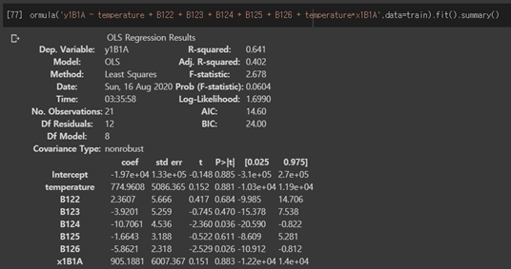

2. PROGRESS
2.PROGRESS
KU 2020 스마트 캠퍼스 데이터톤
02. 기타학습공간 데이터 예측-모델링(예시:온도)
기타학습공간의 주변강의실(스터디룸 및 캐럴실)의
데이터와 안암동 날씨 데이터를 설명 변수로,
기타학습공간의 실제 측정 데이터를 반응 변수로 설정
7:3의 train-test data split을 적용한 모델링
Stepwise selection을 통해 다양한 모델 적합 후 AIC(Akaike Information Criterion)와
F-statistic의 p-value가 가장 낮은 모델 채택
기타학습공간의 온도 ~ 동시간 안암동의 온도 + 주변 강의실의 평균온도 + 주변 강의실 각 방 온도
Ex)기타학습공간 회귀 적합 예시($R^{2}$=0.641, p=0.0604)

Slide 16
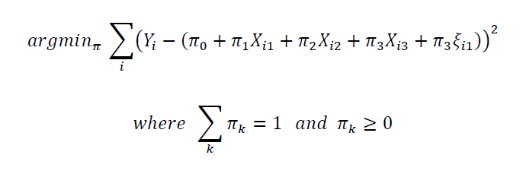
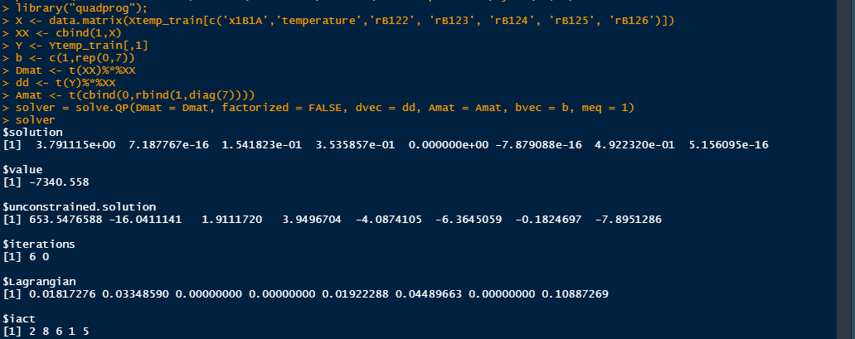
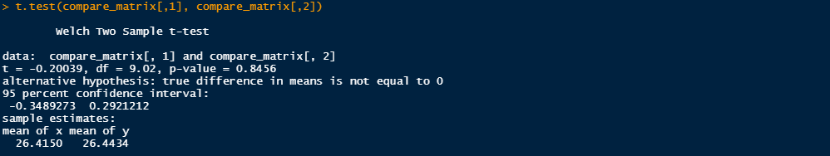
2. PROGRESS
2.PROGRESS
KU 2020 스마트 캠퍼스 데이터톤
02. 기타학습공간 데이터 예측-모델링(예시:온도)
QP(Quadratic Programming) 알고리즘을 통해 모델을 최적화
Test data를 Fit한 결과와 실제 값의 T-test 결과 두 데이터의 모평균에 통계적 차이가 없음을 검정.

Slide 17
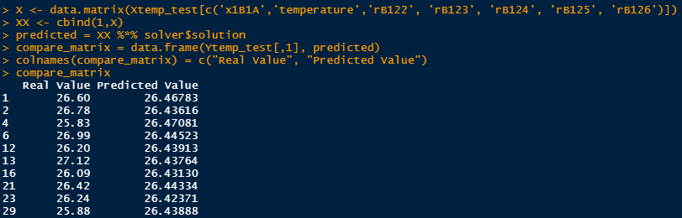
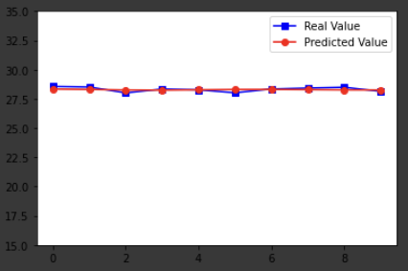
2. PROGRESS
2.PROGRESS
KU 2020 스마트 캠퍼스 데이터톤
02. 기타학습공간 데이터 예측-모델링(예시:온도)
예측치와 실제값이 매우 유사
Fitted Model로 예측한 값과 실제 값 비교 그래프

Slide 18
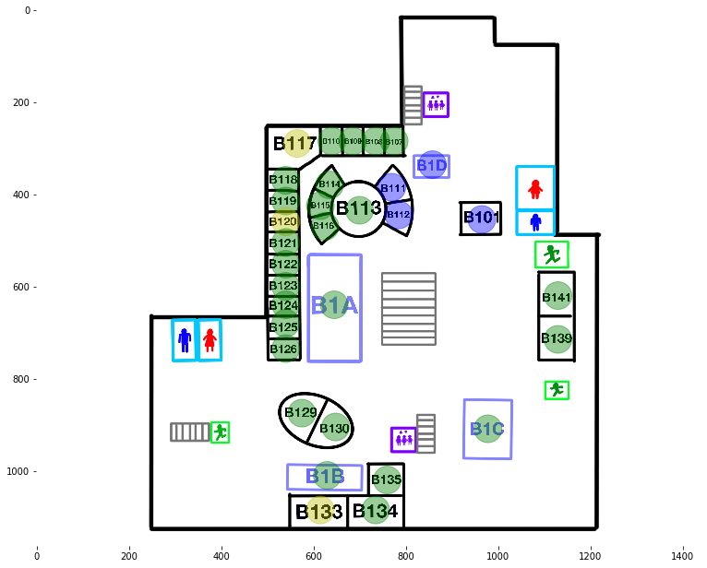

2. PROGRESS
2.PROGRESS
KU 2020 스마트 캠퍼스 데이터톤
03. SSS지수 시각화
가독성을 위한 자체적 도안 제작
주어진 IoT 데이터로 각 캐럴/스터디룸의 SSS지수 도출 및 시각화
기타 학습 공간의 환경 변수 예측 후 SSS 지수 도출 및 시각화
2020.06.16 5시의 지하 1층 SSS지수 시각화

Slide 19
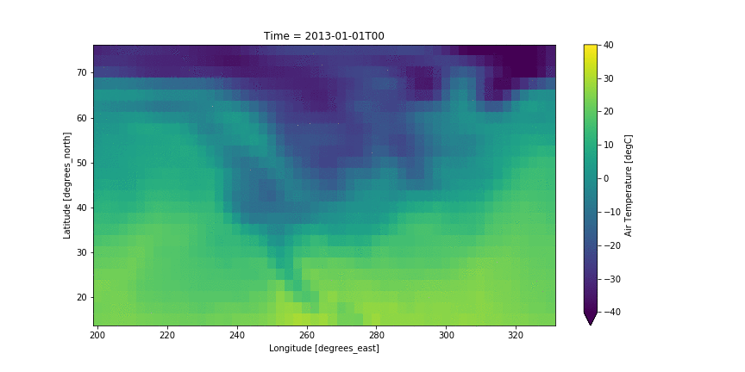
3. DIRECTION
3.DIRECTION
KU 2020 스마트 캠퍼스 데이터톤
최종목표
1분 단위로 업데이트 되는 SSS지수 시각화 (실시간 구현)
Python의 Animation 패키지 활용
새로운 input 데이터가 실시간으로 반영되는 그래프 구현
실시간 SSS지수 시각화 결과물을 모바일 앱과 연동
Animation 예시

Slide 20




4. LIMITATION
4.LIMITATION
KU 2020 스마트 캠퍼스 데이터톤
1
2
3
Co2와 dust의 기타 학습 공간
실제 데이터 파악 불가능
→ 주변 공간의 평균치 이용
1층 기타 학습 공간의
주변 강의실 데이터의 부재
→ 2층과 지하 1층의 평균치 이용
3. 지하 스터디룸(B101/B111/B112)
센서 부재
→ 기타 학습 공간과 동일 알고리즘으로 예측

Slide 21
감사합니다!
KU 스마트 캠퍼스 데이터톤 | 9조 | SK 미래관 SSS 지수 분석 및 시각화

